Slide 1







《嵌入式系统设计与应用》
第6章 文件处理与进程控制
蒲海波 puhb@sicau.edu.cn

Slide 2
第6章 文件处理与进程控制
6.1 文件处理
6.2 进程控制
6.3 进程间的通信
6.4 信号

Slide 3
6.2 进程控制概述
1、Linux进程简介
用户应用程序
操作系统由内核和系统软件组成。
内核是操作系统的核心，其主要功能包括进程管理、处理器管理、内存管理、文件系统、设备管理。
函数库
用户层
系统调用接口
进程管理
虚拟文件系统
进程通信
字符
设备
设备管理程序
块设备
内核层
进程调度
内存管理
硬件控制
硬件层
硬件

Slide 4
6.2 进程控制概述
1、Linux进程简介
Linux中，每个正在运行的程序都称为进程。进程不是程序，虽然它由程序产生。程序只是一个静态的指令集合，不占用系统的运行资源；而进程是一个随时都可能发生变化的、动态的、使用系统运行资源的程序。一个程序可以启动多个进程，利用分时技术，在Linux操作系统上可同时运行多个进程。

Slide 5
6.2 进程控制概述
2、进程的状态
Linux系统中进程一般可分为 3 种状态：
① 运行状态
当进程正由CPU执行，则该进程被称为处于运行状态。
② 就绪状态
进程已分配到除CPU外所需要的其他资源，等待系统把CPU分配给它之后，即可投入运行，该状态称为就绪状态。
③ 阻塞状态
阻塞状态也称等待状态。当进程正在等待某个事件或某个资源时所处的状态。

Slide 6
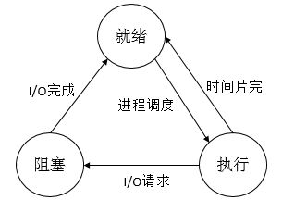
6.2 进程控制概述
2、进程的状态
进程的状态转换图
Notes:
不可中断睡眠状态的进程----只有采用wake_up( )唤醒时，才能转换至就绪状态。
而系统产生一个中断或释放了进程正在等待的资源，或进程收到一个信号，可中断睡眠状态的进程都可以唤醒进程转换至就绪状态。

Slide 7
6.2 进程控制编程
6.2.1 进程的创建
6.2.2 system函数
6.2.3 exec()函数族替换进程
6.2.4 wait()和waitpid()函数
6.2.5 Linux守护进程

Slide 8
6.2.1 进程的创建
1、ps命令
功能：用于查阅进程状态(process status)(实际上就是将内核中proc[]和user[]数组的内容有选择地打印出来)
选项：用于控制列表的行数(进程范围)和列数(每进程列出的属性内容)
无选项：只列出在当前终端上启动的进程
e：列出系统中所有的进程(进程范围)
t ：列出指定终端上的所有进程(进程范围)
f ：以full格式列出每一个进程(控制列的数目)
l ：以long格式列出每一个进程(控制列的数目)

Slide 9
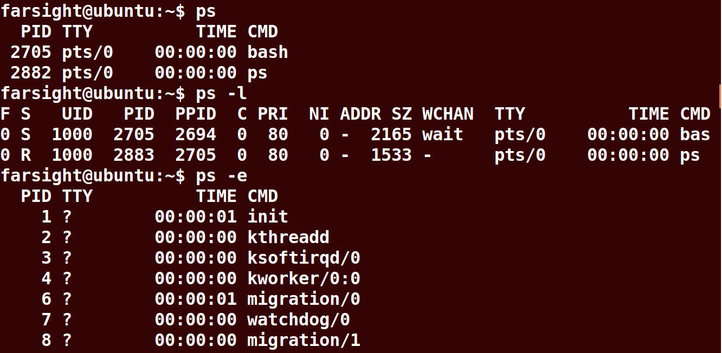
6.2.1 进程的创建
1、ps命令

Slide 10
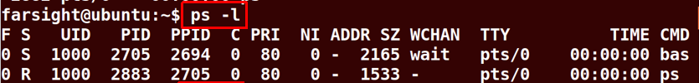
6.2.1 进程的创建
1、ps命令
命令ps列出的进程属性
UID：用户ID(注册名)
PID：进程ID
C：CPU占用指数
PPID：父进程的PID
STIME：启动时间
SZ：进程逻辑内存大小(Size)
TTY：终端的名字
COMMAND：命令名
WCHAN：进程睡眠通道(Wait Channel)
TIME：累计执行时间(占用CPU的时间)
PRI：优先级
S：状态，S(Sleep)，R(Run)， Z(Zombie)

Slide 11
6.2.1 进程的创建
2、getpid()函数
（1）头文件：
#include <sys/types.h> //提供类型pid_t的定义
#include <unistd.h>
（2）函数原型：
pid_t getpid( void );
（3）函数的返回值：返回当前进程的PID，为一个非零的正整数。

Slide 12
getpid()函数示例
/* 6-4.c*/
1 #include <stdio.h>
2 #include <unistd.h>
3 int main()
4 {
5 printf(“PID = %d \n”, getpid());
6 return 0;
7 }
farsight@ubuntu:~$
farsight@ubuntu:~$ gcc 6-4.c -o 6-4
farsight@ubuntu:~$ ./6-4
PID=2948
farsight@ubuntu:~$

Slide 13
6.2.1 进程的创建
3、fork()函数
功能：创建本进程的全新副本进程。
（1）头文件：
#include <sys/types.h> //提供类型pid_t的定义
#include <unistd.h>
（2）函数原型：
pid_t fork( void );
（3）函数的返回值：
子进程中返回0，父进程中返回子进程ID，出错返回-1。

Slide 14
6.2.1 进程的创建
3、fork()函数
pid_t fork( void );
（4）函数说明：
一个现有进程可以调用fork函数创建一个新进程。由fork创建的新进程被称为子进程（child process）。fork函数被调用一次但返回两次。
两次返回的唯一区别是子进程中返回0值，而父进程中返回子进程ID。

Slide 15
6.2.1 进程的创建
3、fork()函数
在fork函数调用后，会变成两个进程。两个进程的程序代码一模一样，且父、子进程也会从程序的相同点开始运行，是父进程先执行还是子进程先执行是不确定的，这取决于内核所使用的调度算法。

Slide 16
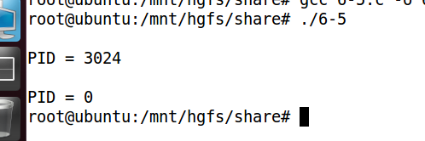
fork()函数示例
fork.c
1 #include <stdio.h>
2 #include <unistd.h>
3 #include <sys/types.h>
4 int main()
5 {
6 pid_t pid;
7 pid = fork( );
8 printf("PID = %d \n", pid);
9 return 0;
10 }

Slide 17
fork()函数示例
父进程：
4 int main()
5 {
6 pid_t pid;
7 pid = fork( ); //pid=3024
8 printf("PID = %d \n", pid);
9 return 0;
10 }
子进程：
4 int main()
5 {
6 pid_t pid;
7 pid = fork( ); //pid=0
8 printf("PID = %d \n", pid);
9 return 0;
10 }
子进程中，fork返回0
父进程中，fork函数返回子进程的PID号

Slide 18
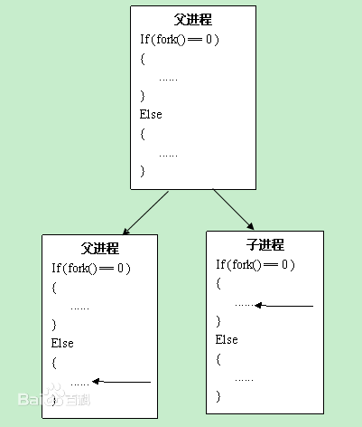
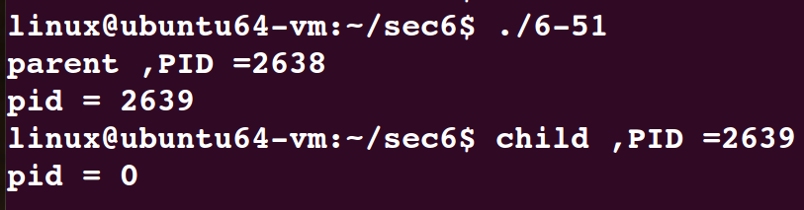
示例：根据fork()函数判断是在父进程还是子进程中：
4 int main()
5 {
6 pid_t pid;
7 pid = fork( );
8
9 if(pid==0) {
10 printf("child , PID =%d\n",getpid()); }
11 else {
12 printf("parent , PID =%d\n",getpid()); }
13 printf("pid = %d \n", pid);
14 return 0; }

Slide 19
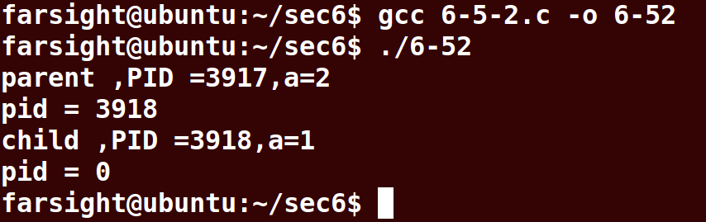
示例：验证fork()函数产生的两个进程完全独立：
3 int a=0;
4 int main()
5 {
6 pid_t pid;
7 pid = fork( );
8
9 if(pid==0) { a+=1;
10 printf("child , a =%d\n",a); }
11 else { a+=2;
12 printf("parent , a =%d\n",a); }
14 return 0; }

Slide 20
6.2.2 system( )函数
1、system()函数
system()函数可以在进程中开始某一进程，并使用系统函数库来创建新进程。
（1）头文件：
#include <stdlib.h>
（2）函数原型：
int system( const char *string );
（3）函数的返回值：
若system()在调用/bin/sh失败则返回127，其他失败原因返回-1
system()会调用fork()产生子进程，由子进程来调用/bin/sh –c string来执行参数string字符串所代表的命令，此命令执行完后随即返回原调用的进程。

Slide 21
system()函数示例
6-6.c
1 #include <stdio.h>
2 #include <stdlib.h>
3 int main()
4 {
5 int ret;
6 ret=system("ls ");
7 printf("OK ret = %d \n", ret);
8 return 0;
9 }

Slide 22
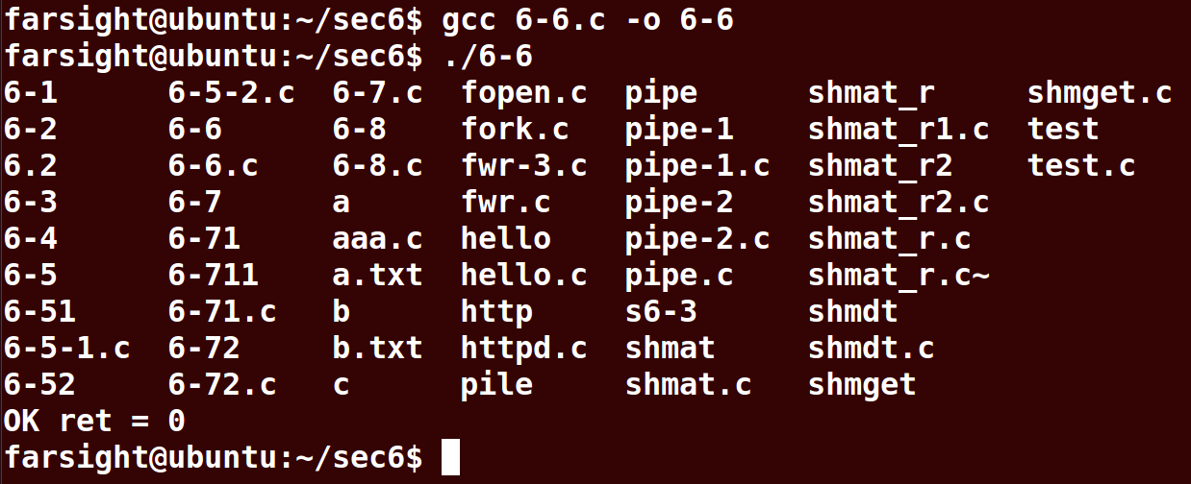

6.2.2 system( )函数
1、system()函数
程序在 ls 命令完成后，返回原调用的进程，所以最后有 OK 输出！

Slide 23
6.2.3 exec( )函数族替换进程
exec()函数族的作用是根据指定的文件名找到可执行文件，并用它来取代调用进程的内容，换句话说，就是在调用进程内部执行一个可执行文件。这里的可执行文件既可以是二进制文件，也可以是任何Linux下可执行的脚本文件。

Slide 24
6.2.3 exec( )函数族替换进程
exec()系统调用功能
当进程调用一种exec函数时，该进程被完全替换为新程序，而新程序从其main函数开始执行。
调用exec并不创建新进程，所以前后的进程ID并不变化，只是将当前进程重新初始化了数据段、代码段和堆栈段，在执行完之后，原调用进程的内容除了进程号外，其他全部被新的进程替换了。

Slide 25
6.2.3 exec( )函数族替换进程
（1）exec()函数原型
在Linux中，exec指的是一组函数，共6种调用形式，其声明格式如下：
int execl(const char *path, const char *arg, ...);
int execlp(const char *file, const char *arg, ...);
int execle(const char *path, const char *arg, ..., char *const envp[ ]);
int execv(const char *path, char *const argv[ ]);
int execvp(const char *file, char *const argv[ ]);
int execve(const char *path, char *const argv[ ], char *const envp[ ]);
其中只有execve是真正意义上的系统调用，其它都是在此基础上经过包装的库函数
（2）函数返回值
函数调用出错时返回-1；函数调用成功不返回值。
Notes:
请同学们翻到130页，认真阅读5分钟！

Slide 26
6.2.3 exec( )函数族替换进程
（3）函数说明
在以上6个exec函数中，第1个参数如果为pathname，则说明被执行程序是由路径名指定的，如果为filename，则说明被执行程序是由文件名指定的；
第2个参数如果为数组，说明被执行程序的参数是由一个数组来索引（数组必须含有一个空指针来表示结束），否则需要将参数一一列出。

Slide 27
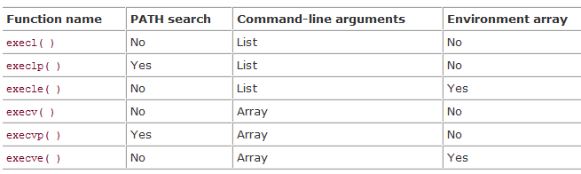
6.2.3 exec( )函数族替换进程
（3）函数说明
除2个以p结尾的函数execlp和execvp之外的4个函数都要求：第1个参数path必须是一个完整的路径，如“/bin/ls”；而execlp和execvp的第1个参数file可以简单到仅仅是一个文件名，如“ls”，这两个函数可以自动到环境变量PATH指定的目录里去寻找。

Slide 28
6.2.3 exec( )函数族替换进程
1、函数execlp( )
execlp( )函数会在PATH环境变量所指的目录中查找参数file的文件名，找到后便执行该文件，然后将第二个以后的参数当做该文件的argv[0]，argv[1]，…，最后一个参数必须是空指针（ NULL）做结束。

Slide 29
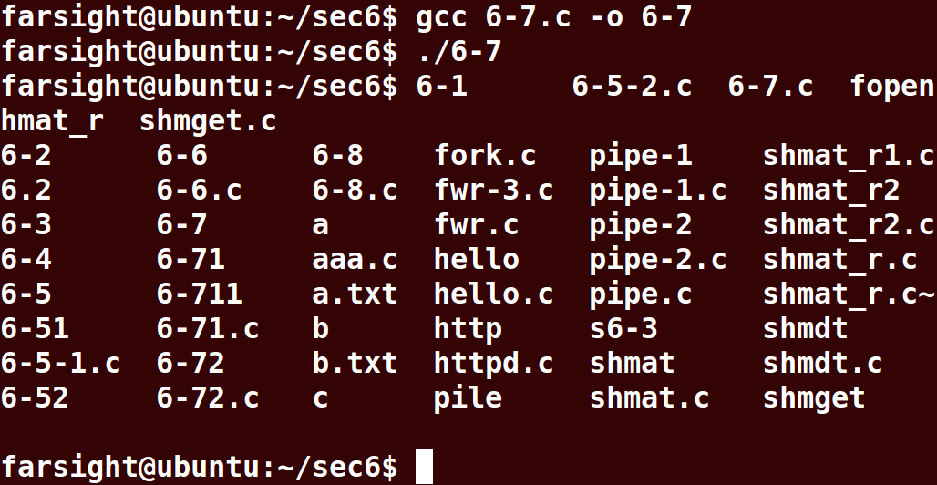
6-7.c
execlp()函数示例
3 #include <stdlib.h>
4 int main()
5 {
6 if (fork() == 0)
7 {
8 int ret;
9 /*调用execlp()函数，这里相当于调用了"ls -l"命令*/
10 ret = execlp("ls", "ls", "-l", NULL);
11 }
12 return 0;
13 }

Slide 30
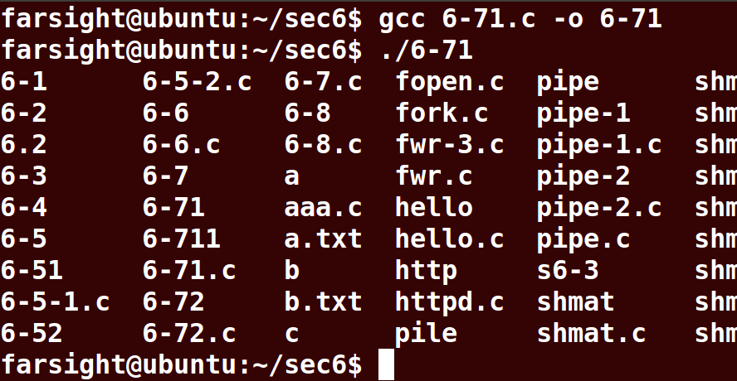
execlp()函数示例
6-71.c
3 #include <stdlib.h>
4 int main()
5 {
8 int ret;
9 /*调用execlp()函数，这里相当于调用了"ls "命令*/
10 ret = execlp("ls", "ls", NULL);
11 printf(“ls OK , %d”, ret);
12 return 0;
13 }
注意程序输出：最后一个输出语句未执行！请仔细体会与system函数调用的区别！

Slide 31
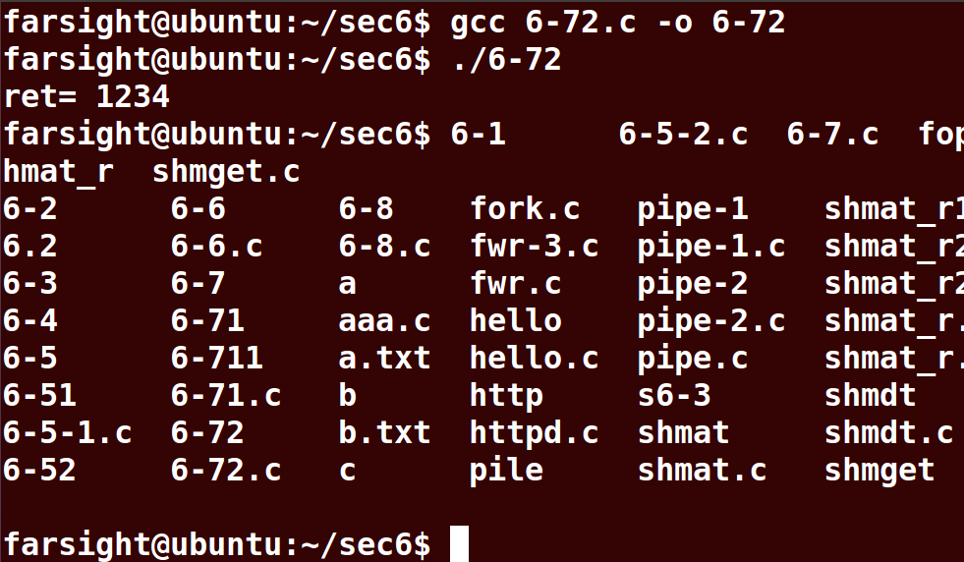
分析以下程序结果：
6-72.c
3 #include <stdlib.h>
4 int main()
5 {
6 int ret=1234;
7 if (fork() == 0)
8 {
9 /*调用execlp()函数，这里相当于调用了"ls "命令*/
10 ret = execlp("ls", "ls", NULL);
11 }
12 printf(“ ret =%d \n ”,ret);
13 return 0;
14 }

Slide 32
system()、execlp()函数综合示例
6-8.c
【例6-8】设已有C语言的源程序Hello.c，现编写一个程序，在程序中自动编译Hello.c，并运行编译后的执行文件Hello。
1 #include <stdio.h>
2 #include <stdlib.h>
3 #include <unistd.h>
4 int main()
5 { /* 调用system函数编译命令 */
6 system("gcc -o Hello Hello.c");
7 printf("Hello.c Compile successfully! \n");

Slide 33
system()、execlp()函数综合示例
6-8.c
8 if(fork( )==0)
9 {
10 /* 调用execlp函数执行运行程序命令 */
11 if( execlp("./Hello", "Hello", NULL) < 0)
12 {
13 printf("execlp error \n");
14 }
15 }
16 sleep(1); /* 延时1秒，以等待Hello的输出结果 */
17 printf("Hello run successfully! \n");
18 }

Slide 34
6.2.4 wait( )函数
1、僵尸进程
在unix/linux中，正常情况下，子进程是通过父进程创建的，子进程再创建新的进程。子进程的结束和父进程的运行是一个异步过程，即父进程永远无法预测子进程到底什么时候结束。 当一个进程完成它的工作终止之后，它的父进程需要调用wait()或者waitpid()系统调用取得子进程的终止状态。

Slide 35
6.2.4 wait( ) 函数
1、僵尸进程
僵尸进程：一个进程使用fork创建子进程，如果子进程退出，而父进程并没有调用wait或waitpid获取子进程的状态信息，那么子进程的进程描述符仍然保存在系统中。这种进程称之为僵尸进程。
孤儿进程：一个父进程退出，而它的一个或多个子进程还在运行，那么那些子进程将成为孤儿进程。孤儿进程将被init进程(进程号为1)所收养，并由init进程对它们完成状态收集工作。

Slide 36
6.2.4 wait( ) 函数
1、僵尸进程
僵尸进程的危害：如果父进程不调用wait/waitpid的话，那么保留的那段信息就不会释放，其进程号就会一直被占用，但是系统所能使用的进程号是有限的，如果大量的产生僵尸进程，将因为没有可用的进程号而导致系统不能产生新的进程.
孤儿进程：每当出现一个孤儿进程的时候，内核就把孤儿进程的父进程设置为init，而init进程会循环地wait()它的已经退出的子进程。
Notes:
4090

Slide 37
6.2.4 wait( )和waitpid( )函数
2、wait( )函数
函数原型 | #include<sys/types.h> #include<sys/wait.h> pid_t wait（int * status）;
函数参数 | 自变量status用来表示子进程结束的状态值。 若不要结束状态值，则可以设成NULL
函数返回值 | 成功则返回子进程标识符（PID） 失败；返回-1
wait( )函数会暂停父进程的运行，使其处于等待状态，一旦子进程运行完，等待中的父进程就会重新运行。
如果有多个子进程在运行，则父进程在调用wait( )函数后，会在第一个子进程结束并返回时恢复父进程的执行。

Slide 38
本节完、谢谢大家~

